Slide 1
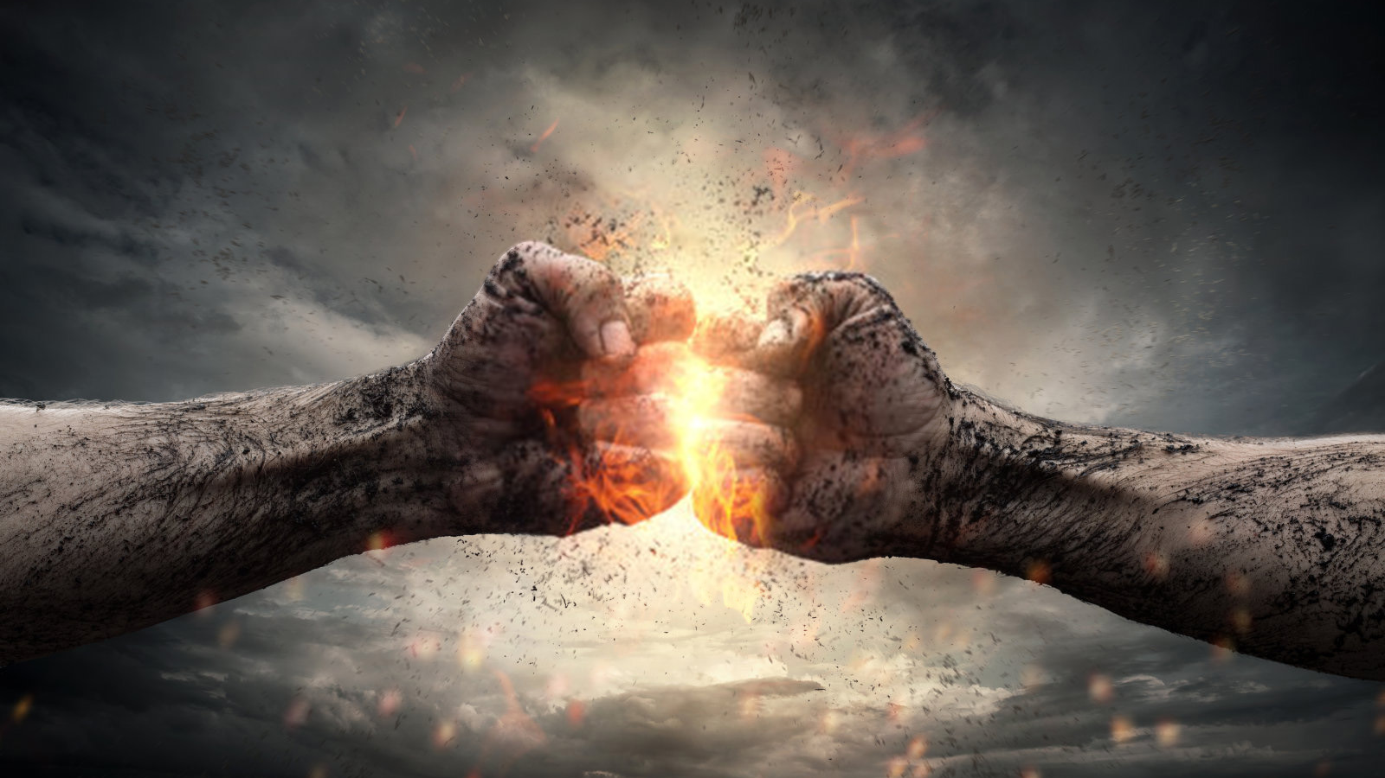
先人一步，抢滩登陆
永不言退 我们是最好的团队
WE HAVE MADE GREAT ACHIEVEMENTS
“课工场杯”第一届全国IT精英挑战赛
赋能高薪 点亮未来

Slide 2
目录
CONTENTS
01.
团队介绍
02.
项目介绍
03.
文档介绍
2/27

Slide 3
01
团队介绍
3/27

Slide 4
中心介绍
课工场北京航天桥校区
成立于2001年，自成立以来，一直负责课工场的高薪技术教学。近年来开设的java基础语法系列课程、北美大数据5.0以及人工智能课程更是走在了科技尖端，引领时代潮流
人工智能
人工智能实验班自2018年10月开课，为全国仅有的两个该技术培训班之一。其陆续向全国输送高薪人才，截止到目前已有500人左右
云计算
云计算是基于互联网的相关服务的增加、使用和交付模式，通常涉及通过互联网提供动态易扩展的资源
4/27

Slide 5
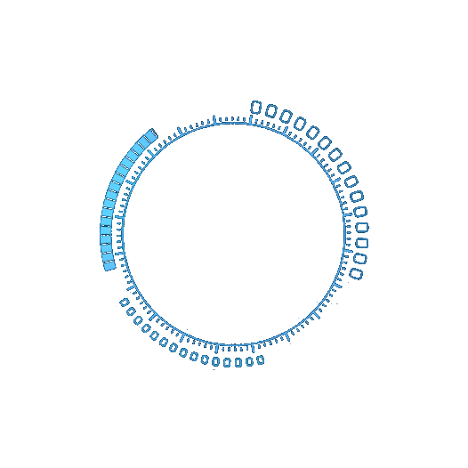
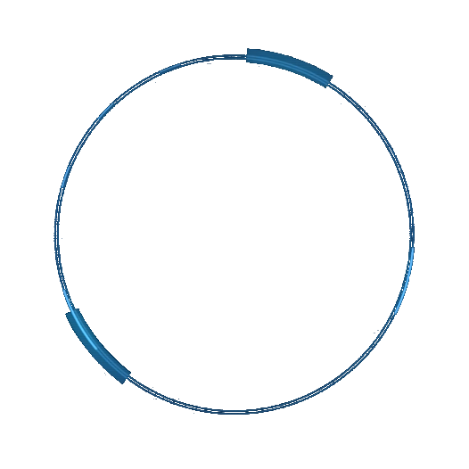
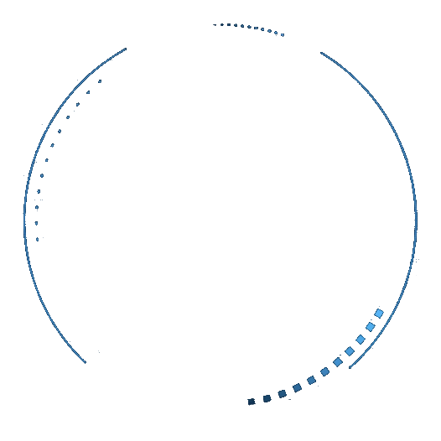
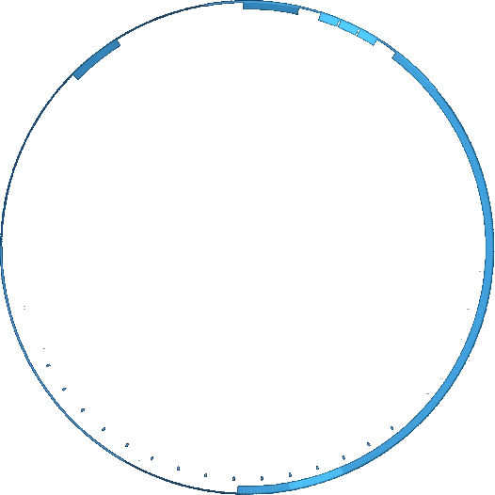
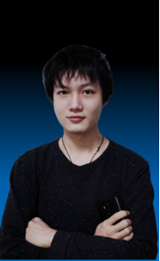
团队成员
项目
组长
项目
经理
采样
队长
程序
搭建
结构
设计
朱迅 叶志强 吴少勋 朱昆宇 卢鑫源
5/27

Slide 6
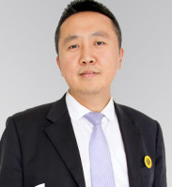
指导老师
陈立恒
高级讲师
15年软件开发经验，对多种开发语言和开发环境都有涉及。在网站架构开发和中间层应用方面有丰富的经验。曾任职于北京某数码科技有限任软件工程师。曾任职于某知名电子商务公司，任网站架构师。曾就职于中国某门户网站，任网站开发工程师，负责WEB2.0产品的开发。

Slide 7
团队信息
NoBug小队
我们的目标是____没有BUG
NoBug小队大部分成员来自北京航天桥校区人工智能二班第八学习小组，成立课题后也吸引了一些一班的技术人才纷纷加入。自初赛的12人一路走来，披荆斩棘杀入决赛，留下了五位精英代表全队勇争名次。困难，我们一起克服；荣耀，我们共同拥有！

Slide 8
02
项目介绍
8/27

Slide 9
智能分类垃圾桶
01
项目背景
02
项目内容
介绍目前人工智能技术的成熟度与各国垃圾处理情况的对比
主要业务问题与其社会意义
03
产品介绍
04
成果展示
样本、识别模型、结构设计
UI展示和以及实物展示

Slide 10
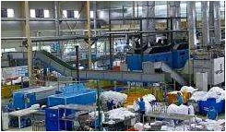
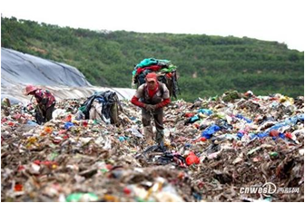
项目背景
人工智能技术飞速发展
各行各业应用人工智能技术，用机器代替人力，降低劳动成本，提高生产效率。
一些国家已将人工智能技术应用于垃圾处理
以日本、德国为首的一些发达国家，将智能垃圾分拣技术应用于垃圾处理厂，实现了垃圾处理全自动化
我国的垃圾处理现状仍存在不足
我国垃圾处理厂采用物理过滤技术分离垃圾，能耗高、效率慢、危险性大

Slide 11
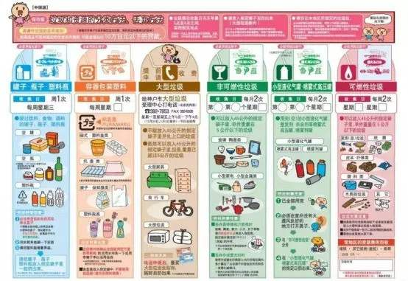
分类种类对比
日本
北京
上海
56
4
4
可回收垃圾
厨余垃圾
有害垃圾
其他垃圾
干垃圾
湿垃圾
有害垃圾
其他垃圾
可燃垃圾、不可燃垃圾、塑料瓶类垃圾、
可回收塑料、其他塑料、资源类垃圾、
有害垃圾、大型垃圾、其他垃圾。各大类
垃圾可在细分为若干子项目垃圾，每个子
项目垃圾又可分为孙项目垃圾，以此类推

Slide 12
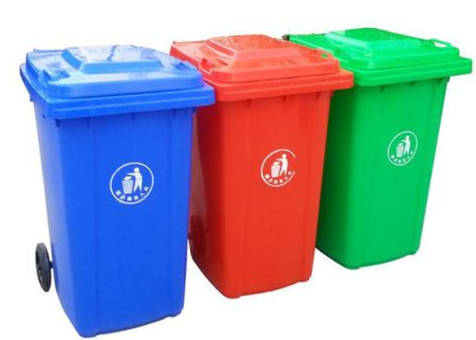
项目目标
改造公共垃圾桶
将人工智能技术应用于公共垃圾桶，使之能智能识别垃圾种类，并自动将识别后的垃圾投入对应的桶袋。

Slide 13
项目意义
开创全新的技术应用领域
将垃圾智能分拣技术不仅应用于垃圾处理环节，也应用于垃圾回收环节
提高垃圾回收分类准确度
人为分类准确度不可控，机械分类能够将分类标准化
缓解垃圾分类制度的不适应性
垃圾分类制度推行一年多，不少民众还不能适应该制度，对复杂的扔垃圾环节尚存不满
改善市貌
解放垃圾回收员的双手，降低社区、街道的人流量
解放垃圾回收员的劳动力
目前垃圾回收员站岗各社区垃圾桶，改造后，垃圾回收员可以网上监管，同时管理多个公共垃圾桶

Slide 14
工作流程
机械传动
各马达根据识别结果以对应方式运作，构造出垃圾滑入桶袋的通道
图像获取
垃圾放入，关闭桶盖后，摄像头拍照获取垃圾图像
投放垃圾
最终垃圾滑入到对应的桶袋中
智能识别
调用内部程序，解析图像，获取垃圾类别

Slide 15
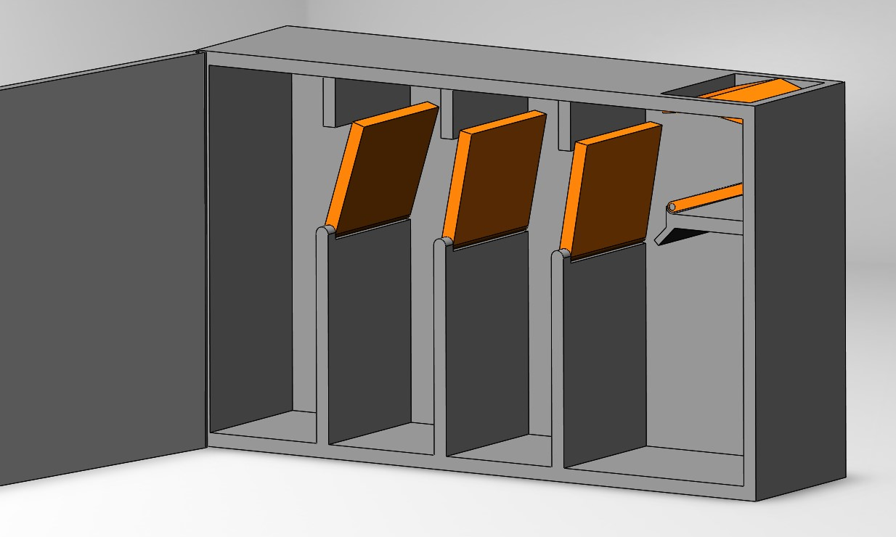
结构设计
整体结构如图所示，包含位于正面的一个总舱门，三个分舱门，位于上方的垃圾投递口和位于反面的电路检修舱门
总舱门
总舱门可用于查看垃圾桶内部整体情况，排除故障，检修摄像头等
分舱门
分舱门分别对应宝特瓶，纸团和其他垃圾。
检修舱门
反面舱门用于对电路和传动设备进行检修。

Slide 16
机械流程
对应挡板放下
识别垃圾种类
告知系统操作完毕
有分类垃圾
投入垃圾，
放入承重台
关闭垃圾桶
摄像机拍照
抬起称重台
垃圾滑入对应桶袋
其他垃圾

Slide 17
采样介绍
样品来源
01
采样标准
组员收集到的各种生活垃圾。
02
样品分类
模拟真实垃圾桶暗箱环境，固定摄像头拍摄。
样
本
数
据
集
样品处理
03
笔、口罩、电池、塑料瓶、易拉罐、纸盒、玻璃、纺织物、其他。
统一格式400X300像素。
04

Slide 18
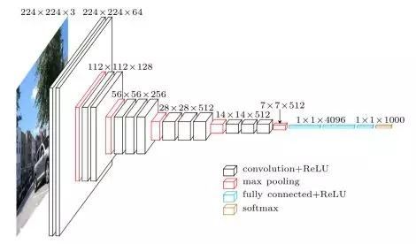
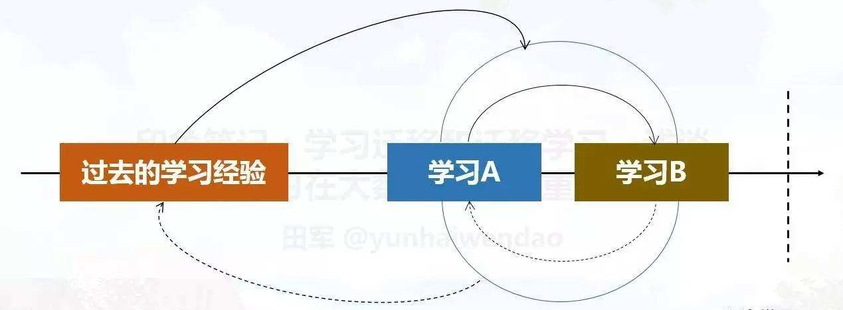
模型选择
VGG16 1. 分类性能非常好 2. 结构规整，便于修改 3. 对其他数据集适应能力好 4.目标检测领域使用VGG16做基础网络
的网络结构很多，同样效果也很好。
迁移学习
深度学习的一种方法，在已训练好的
模型的基础上，使用新的样本进行目
标模型的训练
优点：节省了大量的资源，并且具有
较强的泛化特征。

Slide 19
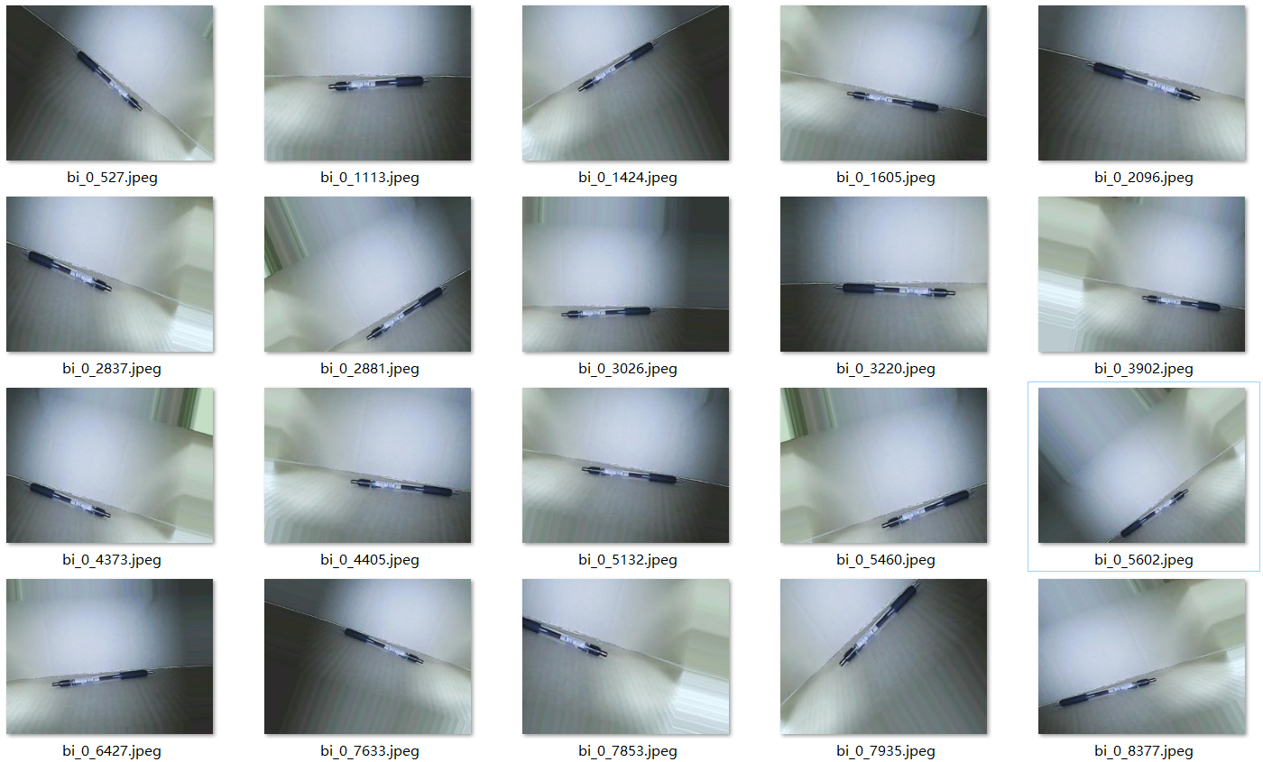
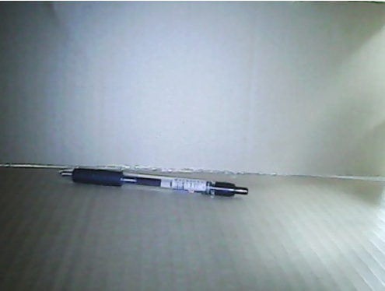
模型训练流程
1.数据处理（processing_data)
工具库：Keras
模型：VGG16
预训练权重：ImageNet
引入模型所需的训练集和验证集生成器，进行数据增强，提升有
限样本数量下的训练效果。

Slide 20
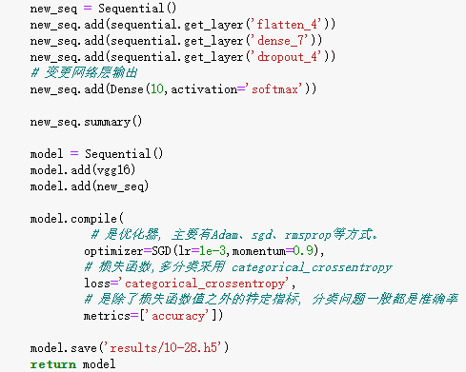
代码讲解
2.创建模型
（model）
自定义模型输入，以适应训练采集图像尺寸。
加载之前模型参数
VGG16模型连接自定义全连接层及分类。

Slide 21
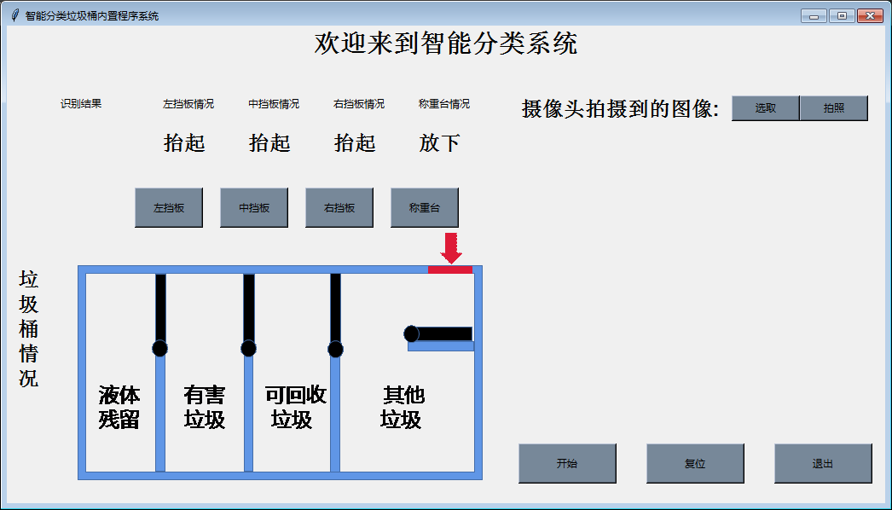
项目效果演示

Slide 22
03
文档介绍

Slide 23
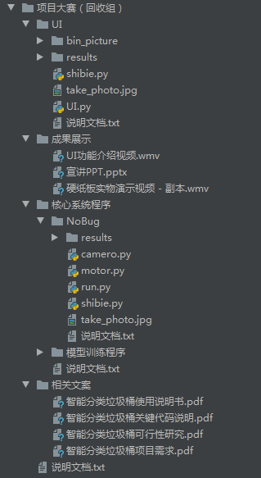
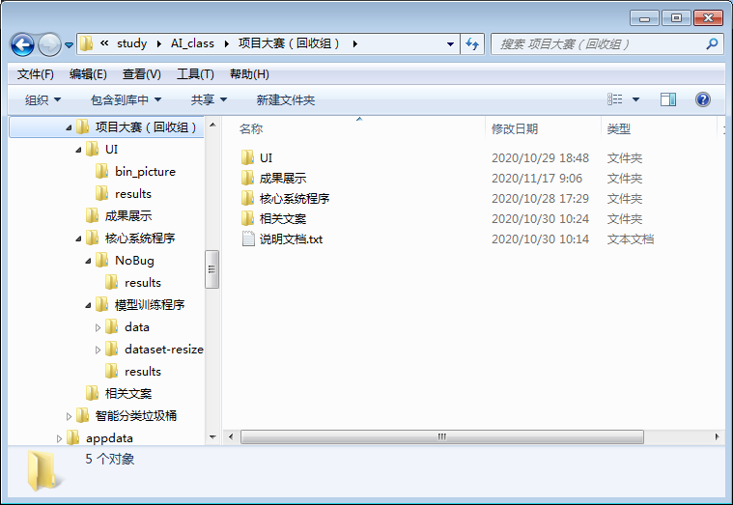
提交文档内容介绍

Slide 24
THANK YOU FOR WATCHING
永不言退 我们是最好的团队
WE HAVE MADE GREAT ACHIEVEMENTS
“课工场杯”第一届全国IT精英挑战赛
赋能高薪 点亮未来

